Slide 1
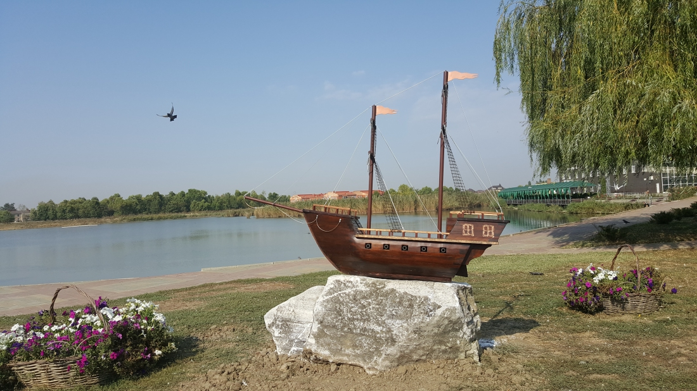

МУНИЦИПАЛЬНОЕ ОБРАЗОВАНИЕ
СЛАВЯНСКИЙ РАЙОН
БЮДЖЕТ
на 2022–2024 годы
Notes:
1

Slide 2
При составлении проекта бюджета муниципального образования Славянский район на 2022 год и плановый период 2023 и 2024 годов учтены:
Указ Президента Российской Федерации от 07.05.2018 № 204 «О национальных целях и стратегических задачах развития Российской Федерации на период до 2024 года»
Указ Президента Российской Федерации от 21.07.2020 № 474 «О национальных целях развития Российской Федерации на период до 2030 года»
Основные направления бюджетной и налоговой политики муниципального образования Славянский район на 2022 год и плановый период 2023-2024 годов
Прогноз социально-экономического развития муниципального образования Славянский район на 2022 год и плановый период 2023-2024 годов
Муниципальные программы муниципального образования Славянский район
Положение «О бюджетном процессе в муниципальном образовании Славянский район», с учетом приоритетов государственной политики, определенных основными направлениями налоговой и бюджетной политики Российской Федерации на 2022 год и плановый период 2023 и 2024 годов
Notes:
2

Slide 3

Основные цели и задачи бюджетной и налоговой политики:
Обеспечение мер, направленных на устойчивое социально-экономическое развитие муниципального образования Славянский район
Обеспечение населения доступными и качественными муниципальными услугами, социальными гарантиями, создание благоприятных и комфортных условий для проживания
Создание условий для дальнейшего развития экономического потенциала Славянского района
Обеспечение сбалансированности и устойчивости бюджета муниципального образования Славянский район и бюджетов поселений Славянского района
Организация работы по увеличению поступлений налоговых и неналоговых доходов в консолидированный бюджет района за счет повышения качества администрирования доходов и собираемости налогов, а также эффективного использования муниципального имущества
2

Slide 4
Основные параметры бюджета муниципального образования Славянский район на 2022-2024 годы,
тыс. рублей
Наименование показателя | 2021 г. | 2022 г. | Плановый период
 |  |  | 2023 г. | 2024 г.
Доходы, всего | 3 011 751,2 | 3 389 480,9 | 3 012 848,4 | 2 983 800,4
Налоговые и неналоговые доходы | 1 177 672,0 | 1 232 519,0 | 1 222 181,0 | 1 268 423,0
Безвозмездные поступления | 1 834 079,2 | 2 156 961,9 | 1 790 667,4 | 1 715 377,4
Расходы, всего | 3 060 335,9 | 3 381 688,8 | 3 011 657,3 | 2 982 621,3
Дефицит (–) / профицит (+) | - 48 584,7 | 7 792,1 | 1 191,1 | 1 179,1
Источники финансирования дефицита районного бюджета | 48 584,7 | -7 792,1 | -1 191,1 | -1 179,1
3

Slide 5
В основу расчетов формирования доходной базы бюджета на 2022 год и плановый период 2023-2024 годов положены:
Основные макроэкономические показатели Краснодарского края
Прогнозные данные социально-экономического развития района на 2021-2024 годы
Показатель | 2021 год | 2022 год | 2023 год | 2024 год
Прибыль прибыльных предприятий (%) | 64,5 | 126,7 | 109,8 | 111,5
Темп роста фонда оплаты труда (%) | 108,2 | 104,2 | 105,2 | 106,1
Индекс потребительских цен (%) | 104,3 | 104,0 | 104,0 | 104,0
Notes:
5

Slide 6
Налоговые и неналоговые доходы районного бюджета на 2022-2024 годы, тыс. рублей
Доходы всего
1 149 112
1 232 519
1 222 181
1 268 423

Slide 7

Структура собственных доходов бюджета Славянского района на 2022 год, %
Notes:
7
7

Slide 8
Безвозмездные поступления, тыс. рублей
Наименование дохода | 2021 год | 2022 год | Плановый период
 |  |  | 2023 год | 2024 год
Безвозмездные поступления, всего в том числе: | 1 834 079,2 | 2 156 961,9 | 1 790 667,4 | 1 715 377,4
Безвозмездные поступления от других бюджетов бюджетной системы Российской Федерации, всего из них: | 1 833 338,2 | 2 156 961,9 | 1 790 667,4 | 1 715 377,4
дотации бюджетам муниципальных районов | 205 634,2 | 373 927,6 | 305 970,5 | 317 085,4
субсидии бюджетам муниципальных районов (межбюджетные субсидии) | 338 125,8 | 505 580,2 | 215 674,1 | 178 816,0
субвенции бюджетам муниципальных образований | 1 213 019,2 | 1 256 936,7 | 1 268 535,0 | 1 218 988,2
иные межбюджетные трансферты | 79 559,0 | 20 517,4 | 487,8 | 487,8

Slide 9
Структура безвозмездных поступлений из бюджетов другого уровня,%
Notes:
9

Slide 10
Общие подходы к формированию расходов бюджета муниципального образования Славянский район
При планировании объемов расходов бюджета на 2022 год учитываются:
Повышение оплаты труда отдельных категорий работников социальной сферы с учетом сохранения достигнутого соотношения между уровнем оплаты труда отдельных категорий работников бюджетной сферы и уровнем средней заработной платы в Краснодарском крае
Индексация с 1 октября 2022 года оплаты труда работников бюджетной сферы, которые не попадают под действие указов Президента Российской Федерации на 4,0 %
Объемы финансирования, предусмотренные муниципальными программами муниципального образования Славянский район по годам их реализации

Slide 11
Распределение расходов бюджета
по разделам бюджетной классификации, тыс. рублей
Наименование показателя | 2021 г. | 2022 г. | 2023 г. | 2024 г. | Динамика к предыдущему году, %
 |  |  |  |  | 2022 г. | 2023 г. | 2024 г.
Расходы всего | 3 060 335,90 | 3 381 688,8 | 3 011 657,3 | 2 982 621,3 | 110,5 | 89,1 | 99,0
Общегосударственные вопросы | 224 636,70 | 268 991,2 | 308 783,6 | 320 756,9 | 119,7 | 114,8 | 103,9
Национальная безопасность и правоохранительная деятельность | 32 641,40 | 37 479,9 | 35 413,6 | 35 432,9 | 114,8 | 94,5 | 100,1
Национальная экономика | 65 408,00 | 63 304,0 | 57 159,6 | 101 364,9 | 96,8 | 90,3 | 177,3
Жилищно-коммунальное хозяйство | 38 462,30 | 35 219,6 | 86 552,4 | 25 301,8 | 91,6 | 245,8 | 29,2
Образование | 2 102 892,20 | 2 515 527,7 | 2 153 569,1 | 2 103 572,2 | 119,6 | 85,6 | 97,7
Notes:
11

Slide 12
Культура, кинематография | 40 181,80 | 41 016,7 | 38 636,4 | 38 671,8 | 102,1 | 94,2 | 100,1
Здравоохранение | 570 | 2 000,0 | 17 000,0 | - | 350,9 | 850,0 | -
Социальная политика | 170 312,70 | 121 376,5 | 116 546,4 | 119 121,1 | 71,3 | 96,0 | 102,2
Физическая культура и спорт | 278 788,40 | 257 673,2 | 118 996,2 | 119 399,7 | 92,4 | 46,2 | 100,3
Обслуживание государственного и муниципального долга | 9 200,00 | 9 100,0 | 9 000,0 | 9 000,0 | 98,9 | 98,9 | 100,0
Межбюджетные трансферты общего характера бюджетам бюджетной системы Российской Федерации | 97 242,40 | 30 000,0 | 30 000,0 | 30 000,0 | 30,9 | 100,0 | 100,0
Условно утвержденные расходы | - - |  | 40 000,0 | 80 000,0 | - | - | 200,0

Slide 13
Структура расходов бюджета муниципального образования Славянский район на 2022 год, тыс. рублей

Slide 14
Динамика расходов социально-культурной сферы муниципального образования Славянский район, тыс. рублей

Slide 15
Распределение бюджетных ассигнований по муниципальным программам и непрограммным направлениям деятельности, тыс. рублей
Наименование показателя | 2021 год | 2022 год | 2023 год | 2024 год
РАСХОДЫ, всего | 3 060 335,9 | 3 381 688,8 | 3 011 657,3 | 2 982 621,3
Расходы на реализацию муниципальных программ | 2 793 097,1 | 3 084 499,5 | 2 623 212,2 | 2 561 956,0
Непрограммные расходы | 267 238,8 | 297 189,3 | 348 445,1 | 340 665,3
Условно утверждаемые расходы | - | 0 | 40 000,0 | 80 000,0

Slide 16
Участие муниципального образования Славянский район
в реализации национальных проектов в 2022 году
НАЦИОНАЛЬНЫЙ ПРОЕКТ «КУЛЬТУРА"
Федеральный проект «Культурная среда»
Оснащение образовательных организаций в сфере культуры музыкальными инструментами, оборудованием и учебными материалами на базе МБУ ДО ДШИ им. Г.Ф. Пономаренко г. Славянска-на-Кубани
Предусмотрено средств
4 712,0 тыс. рублей
НАЦИОНАЛЬНЫЙ ПРОЕКТ "ДЕМОГРАФИЯ"
Федеральный проект "Спорт - норма жизни"
Оснащение объектов спортивной инфраструктуры спортивно-технологическим оборудованием (площадка ГТО) МАУ "ЦСП "Олимпиец"
Предусмотрено средств
3 039,7 тыс. рублей
Notes:
16

Slide 17
Осуществление капитальных вложений в объекты муниципальной собственности, тыс. рублей
Наименование объекта | 2022 г. | 2023 г. | 2024 г.
Бюджетные инвестиции в объекты капитального строительства, всего, в том числе | 487 156,7 | 136 353,1 | 59732,4
Социальная политика
Приобретение жилых помещений в рамках программы «Дети Кубани» | 45 638,0 | 40 748,2 | 42 378,1
Приобретение жилых помещений в муниципальную собственность | 3 550,0 | - | -
Физическая культура и спорт
Строительство универсального спортивного комплекса по адресу: Славянский район, ст. Петровская, ул. Пимоненко, 63а | 100 005 | - |  | -
Строительство центра единоборств | 2 500,0

Slide 18
Осуществление капитальных вложений в объекты муниципальной собственности, тыс. рублей
Образование
Строительство детского сада на 320 мест в г. Славянск-на-Кубани в границ улиц Щорса, Казачья, Проточная | 323 426,0 | -
Здравоохранение
Строительство офиса врача общей практики в х. Галицын | 2 000,0 | 17 000,0 | -
Жилищно-коммунальное хозяйство
Строительство (реконструкция, техническое перевооружение) объектов теплоснабжения населения (модернизация котельных № 37, № 40) | - | 45 697,9 | -
Строительство, реконструкция, модернизация, техническое перевооружение объектов теплоснабжения и горячего водоснабжения, переданных по концессионному соглашению | 5 000,0 | 5 000,0 | 5 000,0
Организация водоотведения (строительство очистных сооружений в ст. Анастасиевской) | - | 27 907,0 | 8 139,1
Рекультивация земельных участков, находящихся в муниципальной собственности | 5 037,7 | - | 4 215,2

Slide 19
Распределение бюджетных ассигнований по непрограммным направлениям деятельности, тыс. рублей
Наименование показателя | 2021 г. | 2022 г. | 2023 г. | 2024 г.
Расходы всего: | 3 060 335,9 | 3 381 688,8 | 3 011 657,3 | 2 982 621,3
Расходы по непрограммным направлениям, в том числе | 267 238,8 | 297 189,3 | 388 445,1 | 420 665,3
Общегосударственные расходы | 170 583,9 | 212 470,4 | 253 051,2 | 265 024,5
Национальная безопасность и правоохранительная деятельность | 1 884,6 | 126,0 | 126,0 | 126,0
Национальная экономика | 19 866,0 | 19 847,2 | 19 761,5 | 19 776,3
Жилищно-коммунальное хозяйство | 13 251,5 | 25 093,8 | 35 854,5 | 16 086,6
Образование | 29 563,3 | 32 201,9 | 32 201,9 | 32 201,9
Здравоохранение | 570,0
Социальная политика | 28 200,0 | 7 450,0 | 7 450,0 | 7 450,0
Условно-утвержденные расходы |  |  | 40 000,0 | 80 000,0
Notes:
19

Slide 20
Кредитные обязательства муниципального образования Славянский район, тыс. рублей
Наименование показателя | 2021 год | 2022 год | 2023 год | 2024 год
Объем муниципального долга, всего (на конец отчетного периода) в том числе: | 149 896,2 | 142 104,1 | 140 913,0 | 139 733,9
бюджетные кредиты от других бюджетов | 29 589,0 | 23 000,0 | 23 000,0 | 23 000,0
кредиты кредитных организаций | 120 307,2 | 119 104,1 | 117 913,0 | 116 733,9
муниципальные гарантии | 0,0 | 0,0 | 0,0 | 0,0

Slide 21
Дотации на выравнивание бюджетной обеспеченности поселений в 2022 году
В проекте решения о бюджете на 2022 год предусмотрены в сумме 30 000,0 тыс. рублей. Различие между наиболее и наименее обеспеченными поселениями сокращено в 1,04 раза.

